Slide 1
SQL基本操作

Slide 2
表的基本操作
创建表
  基本步骤
    1 识别表名
    2 识别表属性
    3 确定表属性是否为NULL
    4 识别各属性的数据类型
    5 编写语句

Slide 3
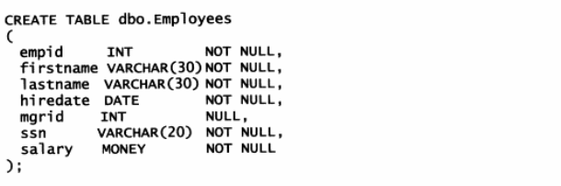
表的基本操作
创建表：
  CREATE TABLE
删除表：
  DROP TABLE
修改表：
  ALTER TABLE

Slide 4
数据的基本操作
增：
  INSERT [INTO] 表名（字段列表）
  VALUES(值列表)
删：
  DELETE 表名
  TRUNCATE TABLE 表名
改：
  UPDATE 表名 SET 字段名 = 值
查：
  SELECT 字段名 FROM 表

Slide 5
约束
  1、主键约束 primary key 确保字段值不重复不为NULL
  2、唯一约束 unique 确保字段值不重复
  3、外键约束 foreign key 确保字段值必须来自于指定表
  4、检查约束 check 确保字段值的取值范围
  5、缺省约束 default 给相应字段提供默认值
创建约束的层次：列层 ，表层
注：
  约束即可在创表时创建，也可在已存在的表上添加。

Slide 6
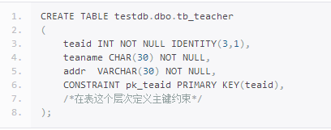
1.主键约束（PRIMARY KEY）
一个表只能定义一个主键，主键约束也表示该列的值不能为NULL。

Slide 7
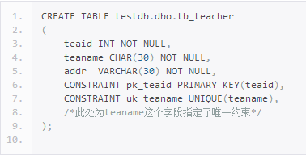
2.唯一约束（UNIQUE KEY）
用来保证数据行的列数据的唯一。
在同一个表中可以定义多个唯一约束。
SQL Server中只允许在唯一约束列中有一列为NULL。

Slide 8
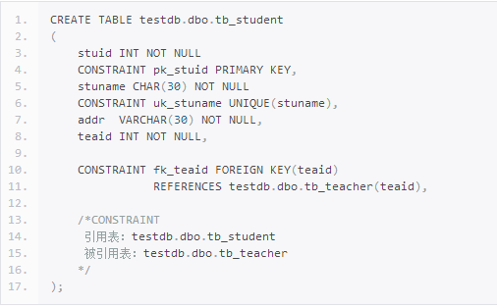
3.外键约束(FOREIGN KEY)
可以引用被引用表中的主键或者唯一约束,作为引用表的外键。

Slide 9
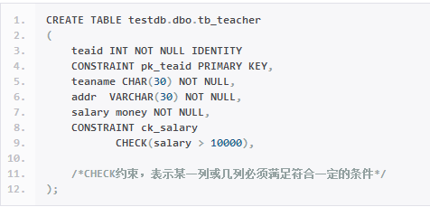
4.检查约束（CHECK）
表示某一列或几列必须满足符合一定的条件。

Slide 10
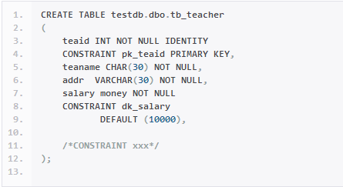
5.默认约束（DEFAULT）
注意不能以表层次，而必须以列层次添加。
用作列的默认值可以是常量、NULL 或系统函数。

Slide 11
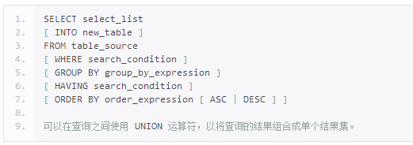
SELECT-----单表查询
从数据库中检索行，并允许从一个或多个表中选择一个或多个行或列。

Slide 12
SELECT-----单表查询
问题：
1.如何显示一张表的所有字段？
2.如何显示表中的某一个字段？
3.如何强制显示表中的某一个字段的值？
4.如何为列取一个别名？

Slide 13
SELECT-----单表查询
条件查询（WHERE）：
  为RDBMS提供搜索的特定条件，有助于缩小结果，而且只会返回符合条件的行。
举例：
  查找语文成绩大于80分的学生。

Slide 14
SELECT-----单表查询
条件查询（WHERE）：
  = ： 用于精准查询，表示相等匹配
  <> ： 表示不相等
  < : 将左侧的列值与右侧的值进行比较，如果列值小于右侧值，则返回该行。
  > : 将左侧的列值与右侧的值相比较，如果列值大于右侧值，则返回该行。
  <= : 任何“小于等于”条件的记录都会被返回。
  >= : 任何“大于等于”条件的记录会被返回。

Slide 15
SELECT-----单表查询
文本模糊查询( LIKE)：
  用于查找文本字符串，并返回所有符合匹配条件的行。
  举例：找出所有姓张的学生。
通配符：
  %（百分号）表示任意0个或多个字符
  _（下划线）表示任意单个字符
  [a-f] a到f中的任意单个字符，只能是a, b, c, d, e, f 中的任意一个字符。
  [a, f] a 或f。
  [^a-c] 不是a，也不是b，也不是c的记录。

Slide 16

SELECT-----单表查询
判断列值是否在集合中（IN/NOT IN）。
  IN:只要列值匹配集合中的任何值，即返回该行或该列。
  NOT IN：IN的条件取反，即不在集合中则返回。
举例：
  查找教师名为张三或李四的老师信息？

Slide 17
SELECT-----单表查询
条件结合：可以使用AND / OR 将多项查询结合在一起。
  I) AND：将两个WHERE子句结合了起来，即找出同时满足两个条件的结果。
  举例：找出语文和数学同时大于80分的学生。
  II) OR：两个子条件的查询，利用OR结合，会返回任何符合条件之一的记录。
  举例：找出语文和数学任一门大于80分的学生。
  也可以使用BETWEEN AND选取一个范围。
    等价于<= AND >=，包括两边的值。

Slide 18
SELECT-----单表查询
GROUP BY：对结果进行分组，通常和聚合函数搭配。
  GROUP BY之后的操作对象是组，而不是单独的行。
  每个组查询结果应为一行。
ORDER BY: 对结果进行排序。
  ASC: 升序
  DESC:降序
举例：
  求学生的最高分、最低分、平均分。
  求排名前3的学生。

Slide 19
SELECT-----单表查询
HAVING：用于对组的结果进行条件过滤，
  HAVEING是在GROUP BY分组操作之后进行处理的，因此可以用聚合函数。
举例：
  求总分大于300分的学生。

Slide 20
SELECT-----子查询
举例：
  查询班级语文成绩最高的学生信息。

Slide 21
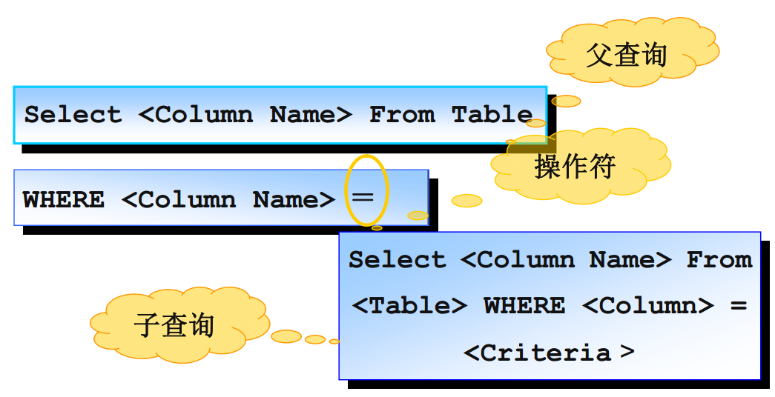
SELECT-----子查询

Slide 22
SELECT-----子查询
用一个查询来完成两个查询的工作，即在查询中添加子查询。
  内层查询：是被另一个查询包围的查询，可称为内层查询。
  外层查询：在外部的被称为外层查询。

Slide 23
SELECT-----子查询
子查询语句返回结果：
  单独的值（标量）
  多个值
  整个表结果。
独立子查询：
  内层查询完全不依赖外层查询的值，其本身就是一个可以完全独立运行的查询。
关联子查询：
  引用了外部查询中出现的表的列的子查询，即子查询中用了外部的表的列。

Slide 24
SELECT-----子查询
独立子查询：
  逻辑上：
  (1)独立子查询先执行一次.
  (2)外部查询使用子查询的结果进行查询。
例子：
  查询单科成绩最高的学生。
    （1）查询出单科成绩最高的学生ID ： x。
    （2）查询出学生ID为x的学生信息。
  查询选了课程的学生姓名。

Slide 25
SELECT-----子查询
关联子查询：
  逻辑上：
  (1)取出外层查询表中的一行.
  (2)代入到内层查询中计算。
  (3)符合条件则外层记录包含该行。
  查询选修了课程的学生姓名。
  （1）从学生表依次取出每一行的学生id。
  （2）判断在分数表中存在某一行，使得上一步的id等于该行的stuid。
  （3）如果存在，则表明这行符合要求，返回。

Slide 26
EXISTS
输入是一个子查询；
如果子查询能返回任何行，则该谓词返回TRUE,否则返回FALSE。

